Slide 1


Slide 2
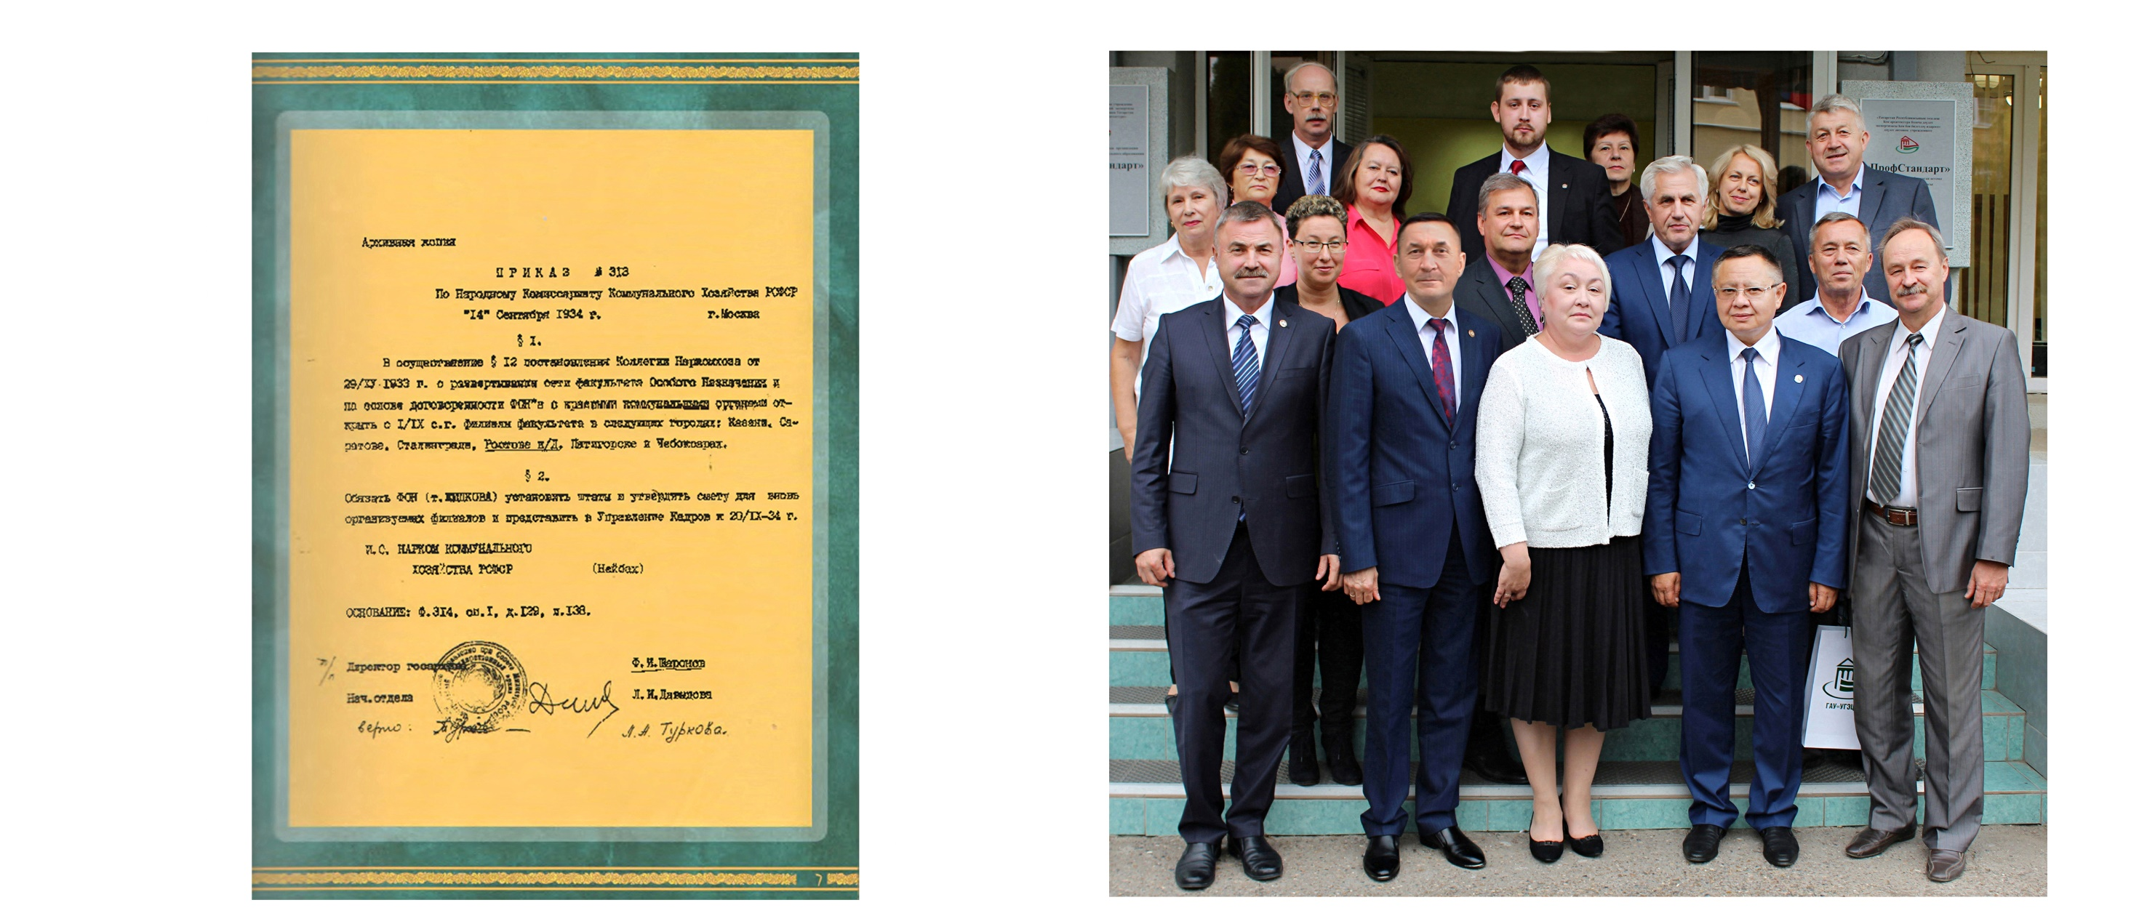
В 2016 году ГАУ «Управление государственной экспертизы и ценообразования Республики Татарстан по строительству и архитектуре» стало учредителем одного из самых старейших образовательных учреждений в России по подготовке кадров для отраслей строительства и ЖКХ
Открытие учебного центра АНО ДПО «ПрофСтандарт» министром строительства, архитектуры и жилищно-коммунального хозяйства Республики Татарстан Иреком Файзуллиным и помощником Президента Республики Татарстан Фаритом Ханифовым, 2016 г.

Slide 3
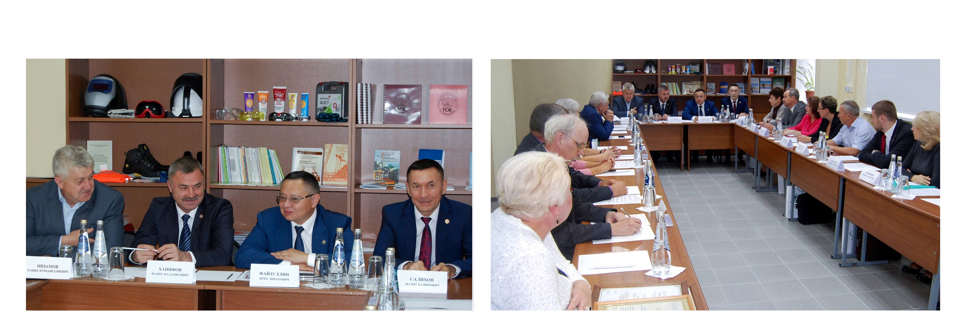
Слева направо: ректор ФГБОУ ВПО «КГАСУ» Рашит Низамов,
помощник Президента РТ Фарит Ханифов,
министр строительства, архитектуры и ЖКХ РТ Ирек Файзуллин,
начальник ГАУ «УГЭЦ РТ» Мазит Салихов
Круглый стол с участием с министра строительства, архитектуры и ЖКХ РТ Ирека Файзуллина, помощника Президента РТ Фарита Ханифова, ректора ФГБОУ ВПО «КГАСУ» Рашита Низамова, начальника Инспекции государственного строительного надзора РТ Василия Кудряшова,
начальника ГАУ «УГЭЦ РТ» Мазита Салихова, заместителя министра труда, занятости и социальной защиты РТ Ирины Просвиряковой, начальника Управления – главного государственного инспектора государственного автомобильного и дорожного надзора по РТ Бориса Смирнова, проректора ФГБОУ ВПО «КГАСУ» Гульсины Загидуллиной, директора Института ДПО ФГБОУ ВПО «КГАСУ» Анны Романовой, начальника организационного отдела РООР «Союз коммунальных предприятий РТ» Клима Мухтарова, исполнительного директора Центра общественного контроля в сфере ЖКХ РТ Дмитрия Романова

Slide 4
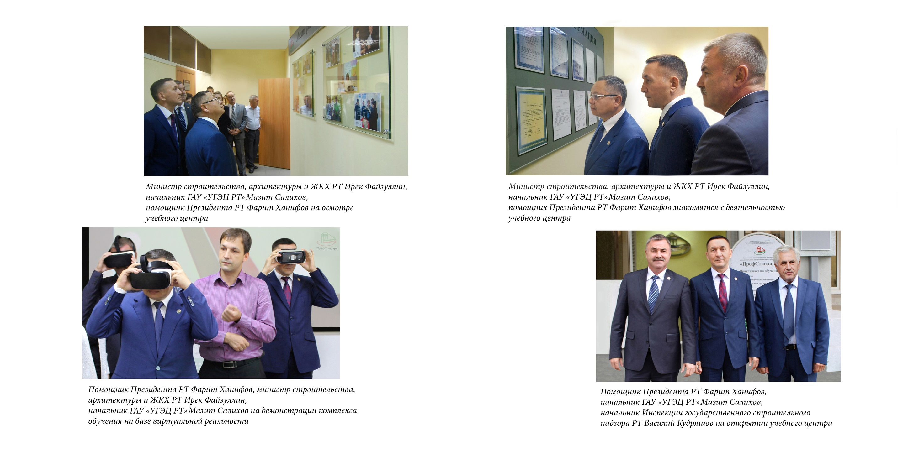
Министр строительства, архитектуры и ЖКХ РТ Ирек Файзуллин, начальник ГАУ «УГЭЦ РТ» Мазит Салихов,
помощник Президента РТ Фарит Ханифов на осмотре учебного центра
Министр строительства, архитектуры и ЖКХ РТ Ирек Файзуллин, начальник ГАУ «УГЭЦ РТ» Мазит Салихов,
помощник Президента РТ Фарит Ханифов
знакомятся с деятельностью учебного центра
Помощник Президента РТ Фарит Ханифов,
министр строительства, архитектуры и ЖКХ РТ Ирек Файзуллин, начальник ГАУ «УГЭЦ РТ» Мазит Салихов на демонстрации комплекса обучения на базе виртуальной реальности
Помощник Президента РТ Фарит Ханифов,
начальник ГАУ «УГЭЦ РТ» Мазит Салихов,
начальник Инспекции государственного строительного надзора РТ Василий Кудряшов на открытии учебного центра

Slide 5
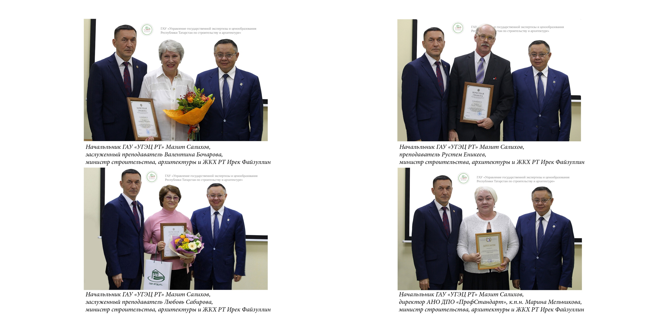
Начальник ГАУ «УГЭЦ РТ» Мазит Салихов,
заслуженный преподаватель Валентина Бочарова,
министр строительства, архитектуры и ЖКХ РТ Ирек Файзуллин
Начальник ГАУ «УГЭЦ РТ» Мазит Салихов,
преподаватель Рустем Еникеев,
министр строительства, архитектуры и ЖКХ РТ Ирек Файзуллин
Начальник ГАУ «УГЭЦ РТ» Мазит Салихов,
заслуженный преподаватель Любовь Сабирова,
министр строительства, архитектуры и ЖКХ РТ Ирек Файзуллин
Начальник ГАУ «УГЭЦ РТ» Мазит Салихов,
директор АНО ДПО «ПрофСтандарт», к.п.н. Марина Мельникова, министр строительства, архитектуры и ЖКХ РТ Ирек Файзуллин

Slide 6
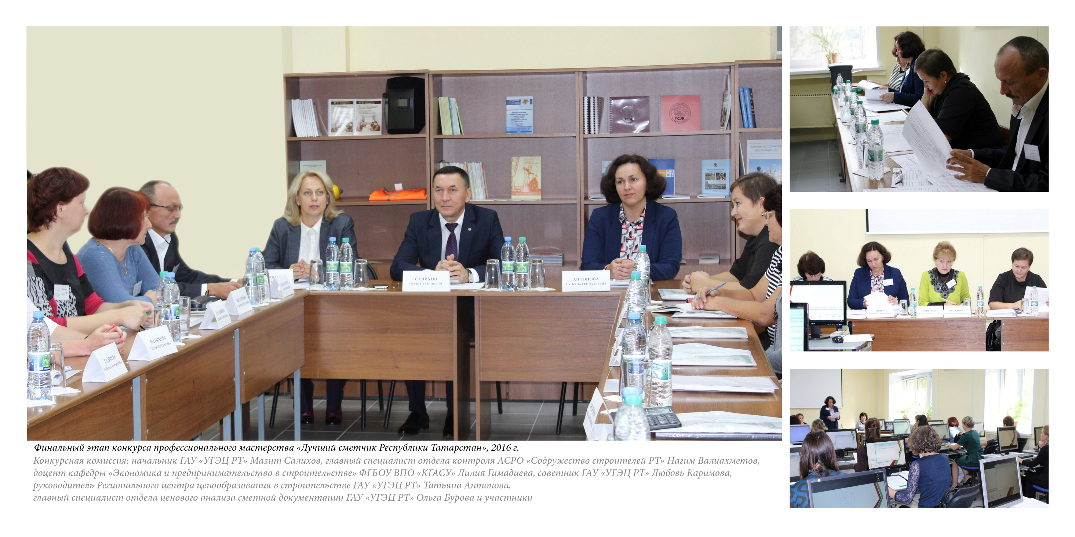
Финальный этап конкурса профессионального мастерства «Лучший сметчик Республики Татарстан», 2016 г.
Конкурсная комиссия: начальник ГАУ «УГЭЦ РТ» Мазит Салихов, главный специалист отдела контроля АСРО «Содружество строителей РТ» Нагим Валиахметов, доцент кафедры «Экономика и предпринимательство в строительстве» ФГБОУ ВПО «КГАСУ» Лилия Гимадиева, советник ГАУ «УГЭЦ РТ» Любовь Каримова, руководитель Регионального центра ценообразования в строительстве ГАУ «УГЭЦ РТ» Татьяна Антонова, главный специалист отдела ценового анализа сметной документации ГАУ «УГЭЦ РТ» Ольга Бурова и участники

Slide 7
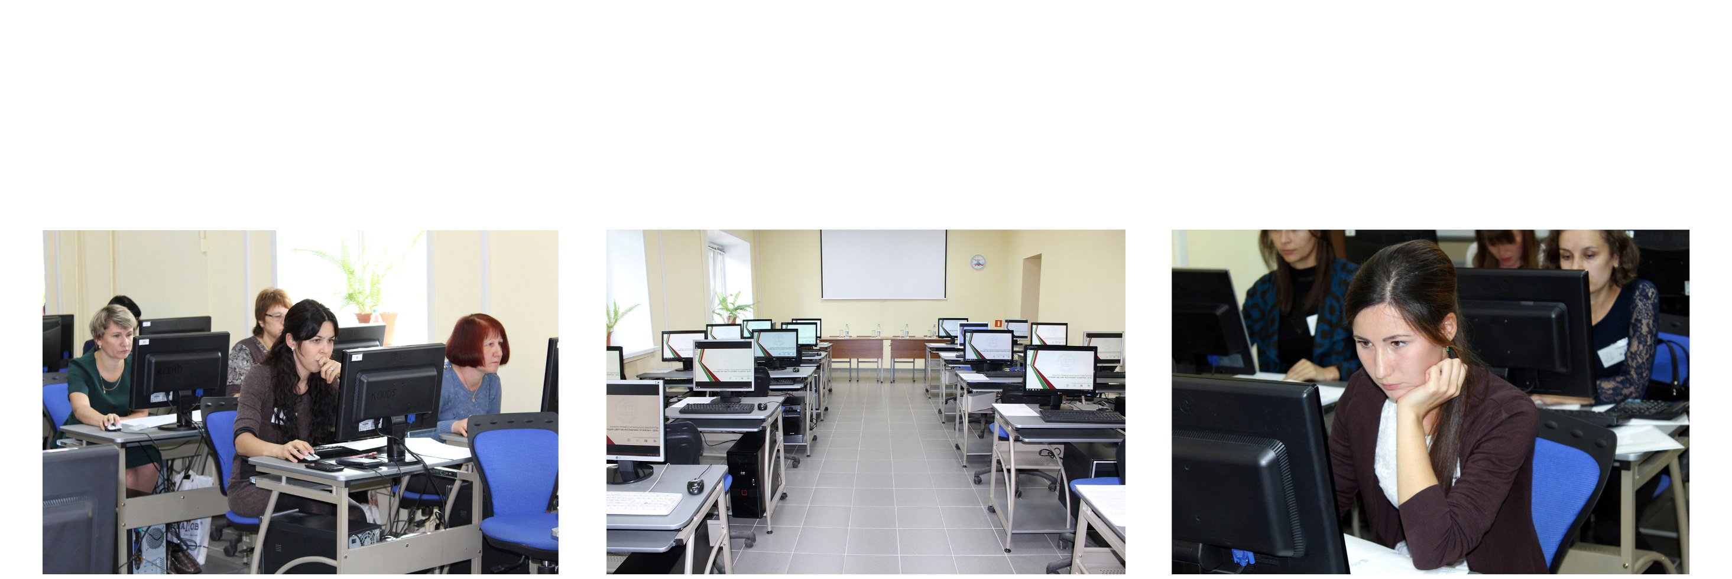
Выполнение практического задания участниками на конкурсе «Лучший сметчик Республики Татарстан»
Компьютерный класс
Выполнение практического задания участниками на конкурсе «Лучший сметчик Республики Татарстан»

Slide 8
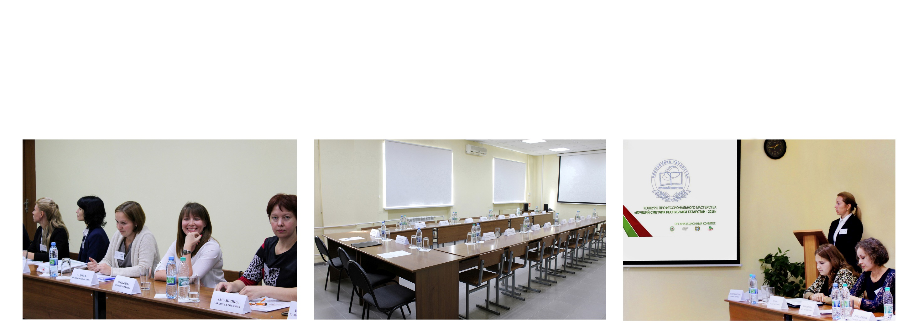
Круглый стол с участниками на конкурса
«Лучший сметчик Республики Татарстан»
Лекционный класс
Выступление с презентацией на конкурсе
«Лучший сметчик Республики Татарстан»

Slide 9
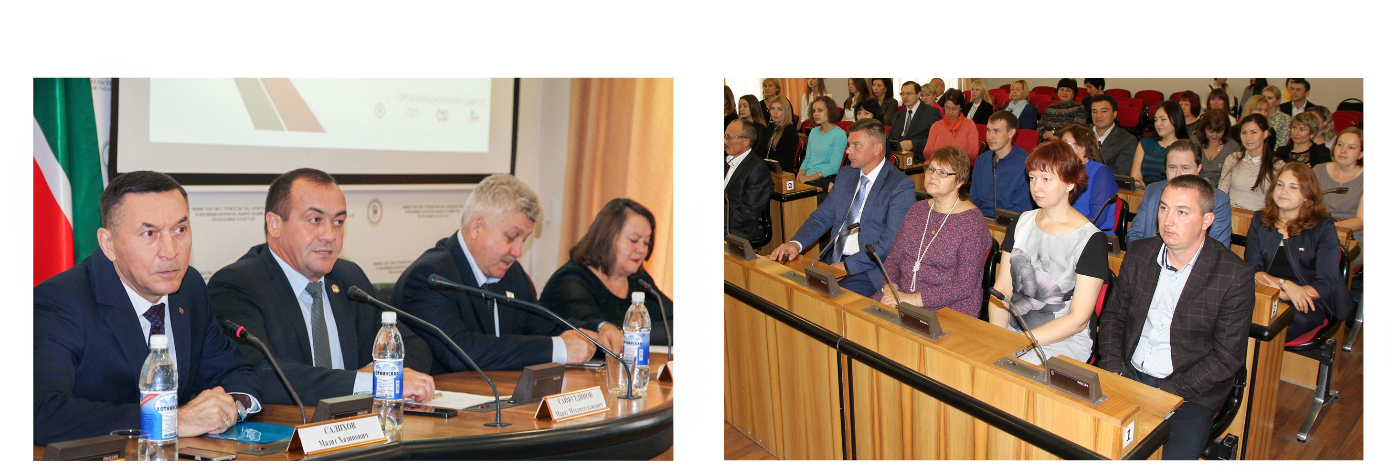
Награждение участников и победителей конкурса профессионального мастерства
«Лучший сметчик Республики Татарстан» в Министерстве строительства, архитектуры и ЖКХ РТ, 2016 г.
Слева направо: начальник ГАУ «УГЭЦ РТ» Мазит Салихов, заместитель министра строительства,
архитектуры и жилищно-коммунального хозяйства Республики Татарстан Марат Сайфутдинов,
ректор ФГБОУ ВПО «КГАСУ» Рашит Низамов, проректор ФГБОУ ВПО «КГАСУ» Гульсина Загидуллина
Гости и участники конкурса профессионального мастерства «Лучший сметчик Республики Татарстан»

Slide 10
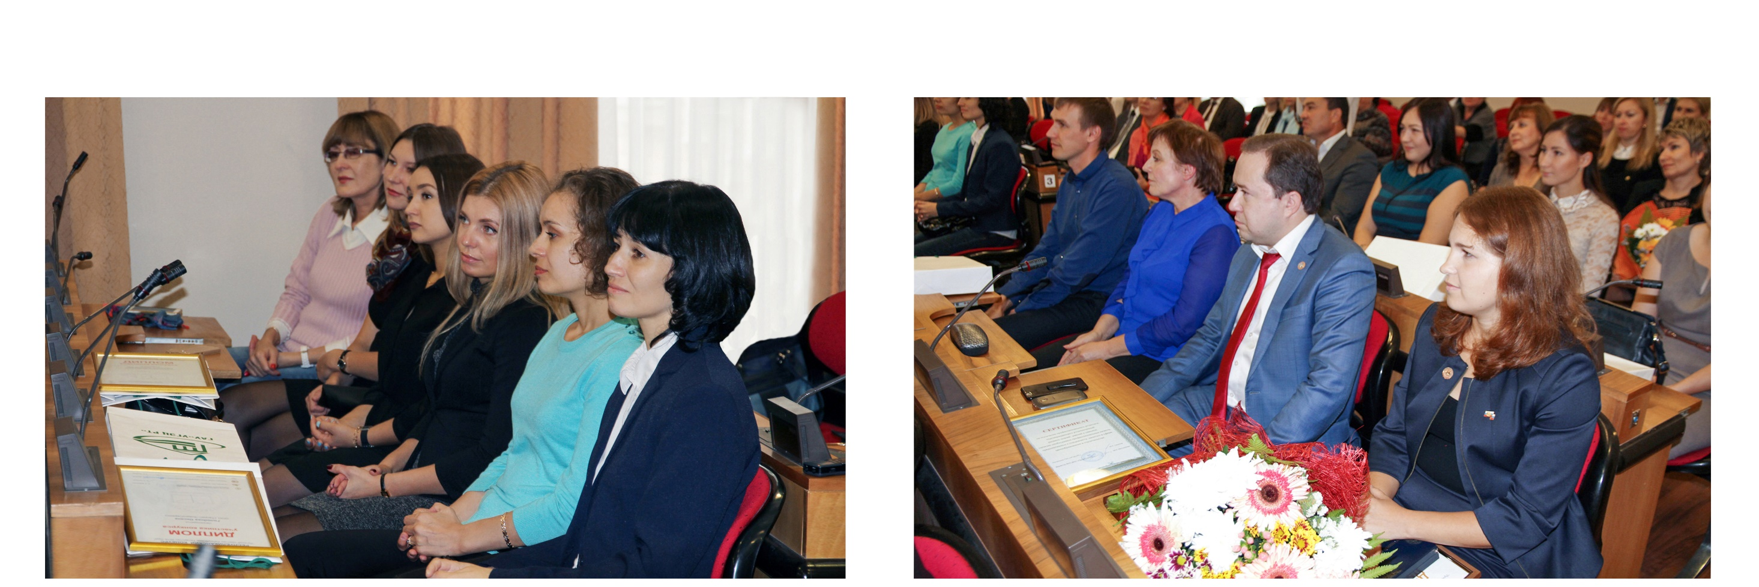
Участники конкурса профессионального мастерства «Лучший сметчик Республики Татарстан»
из ООО «ТаграС-ЭнергоСервис», г. Альметьевск
Победитель конкурса профессионального мастерства «Лучший сметчик Республики Татарстан» - начальник сметно-договорного отдела Отделения Пенсионного Фонда России по РТ Наиля Перова, управляющий Отделением Пенсионного Фонда России по РТ Эдуард Вафин

Slide 11
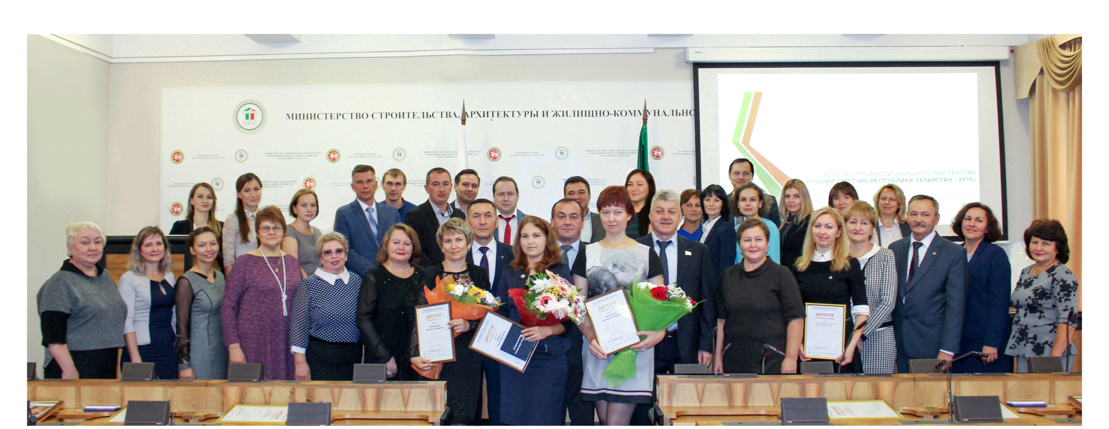
Награждение участников и победителей конкурса профессионального мастерства «Лучший сметчик Республики Татарстан» в Министерстве строительства, архитектуры и ЖКХ РТ, 2016 г.

